Slide 1
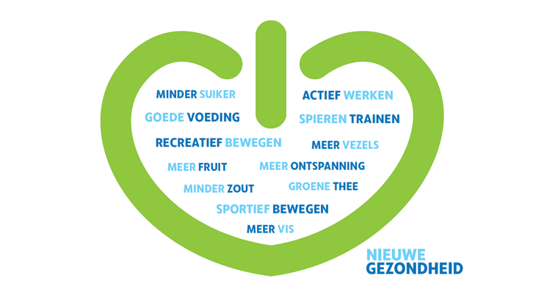

Deep Learning
Deep Learning Project IHA (Intelligent Health Advisor)

Slide 2
Inhoudstafel
Deep Learning project IHA (Intelligent Health Advisor)
Onderzoeksvraag
Team
Dataset maken
Model opbouwen
Valideren en testen
Gezondheidsinformatie opstellen
GUI ontwikkelen
Besluit
Demo
Onderzoeksvraag
Team
Dataset
Model
Valideren & testen
Gezongheidsinformatie
GUI
Besluit
Demo

Slide 3
Onderzoeksvraag
Deep Learning project IHA (Intelligent Health Advisor)
Het herkennen van frisdranken en advies verlenen aan de eindgebruiker,
Advies zoals: samenstelling van de frisdrank (snelle suikers), hoeveel mag je ervan drinken, gezonde alternatieven
Onderzoeksvraag
Team
Dataset
Model
Valideren & testen
Gezongheidsinformatie
GUI
Besluit
Demo

Slide 4
Team
Deep Learning project IHA (Intelligent Health Advisor)
frisdrank Dataset [Sirine Rajhi]
Model opbouwen [Lukas Hoste & Rayan Azzi]
Vallideren en testen [Aaron Delplancq]
Gezondheidsinformatie [Jarno Mechele]
Graphical User Interface [Tristan Delil]
Onderzoeksvraag
Team
Dataset
Model
Valideren & testen
Gezongheidsinformatie
GUI
Besluit
Demo

Slide 5
Dataset maken
Deep Learning project IHA (Intelligent Health Advisor)
Trainen met 3 verschillende blikken.
De dataset heeft per blik tussen de 260 en 300 fotos op elke zijde of hoek de blik staat.
Er zijn ook 2 extra blikken om het model te testen om te zien hoe deze reageert met ongetrainde data.
Onderzoeksvraag
Team
Dataset
Model
Valideren & testen
Gezongheidsinformatie
GUI
Besluit
Demo

Slide 6
Model opbouwen
Deep Learning project IHA (Intelligent Health Advisor)
3 veel gebruikte methodes:
Faster R-CNN (Faster Region-based Convolutional Neural Network)
YOLO (You Only Look Once)
SSD (Single-Shot Detecor)
Onderzoeksvraag
Team
Dataset
Model
Valideren & testen
Gezongheidsinformatie
GUI
Besluit
Demo

Slide 7
Model opbouwen
Deep Learning project IHA (Intelligent Health Advisor)
Wij maken gebruik van YOLO methode, deze is het snelst, waardoor de nauwkeurigheid minder goed is.
Train model: alle data moet gelabeld worden (matlab imageLabeler)
Gelabelde data opslaan als groundTruth
Het trainen: veranderd… naar adam, learning rate naar 0,0001 en de minibatch naar 8.
Onderzoeksvraag
Team
Dataset
Model
Valideren & testen
Gezongheidsinformatie
GUI
Besluit
Demo

Slide 8
Valideren en testen
Deep Learning project IHA (Intelligent Health Advisor)

Slide 9
Gezondheidsinformatie opstellen
Deep Learning project IHA (Intelligent Health Advisor)
De gezondheidsinformatie is opgestelt in een json-file
Deze file bevat gezondheidsinformatie over hoeveel je suiker en cafeïne je mag innemen voor zowel kinderen als volwassenen, er is ook een manier om de blik te raadplegen, waar dan de ingredienten van het specifiek blik en hoeveel je ervan mag drinken tot je de suiker en/of cafeïne limit behaalt
Gezondheidsinformatie via: https://www.gezondleven.be/
De ingredienten per blik, werd gevonden op het blik.
Onderzoeksvraag
Team
Dataset
Model
Valideren & testen
Gezongheidsinformatie
GUI
Besluit
Demo

Slide 10
GUI ontwikkelen
Deep Learning project IHA (Intelligent Health Advisor)

Slide 11
Besluit
Deep Learning project IHA (Intelligent Health Advisor)
Het zijn er wel een stuk of 7, Ieder heeft zijn eigen taak.

Slide 12
Demo
Deep Learning project IHA (Intelligent Health Advisor)

